Slide 1

C语言程序设计智慧教育平台
西安市大数据与视觉智能重点实验室
汇报人：苗启广
计算机科学与技术学院
2020年3月

Slide 2

西安市大数据与视觉智能重点实验室
00
智能教育发展
PART
Intelligent education

Slide 3
智能教育现状
未实质性影响教师角色
集中在课后作业辅助
集中在标准化考核
集中在标准化教学
体现为数据统计
智能分析缺少
综合分析缺少
教
评
主要应用在元知识加固
智能推荐缺少
对系统性学习促进少
多为标准化产品
主要为硬件环境改善
未实质影响教学方式
学
环

Slide 4
西安市大数据与视觉智能重点实验室
01
智慧教育平台
系统设计
PART
Intelligent education platform system design

Slide 5
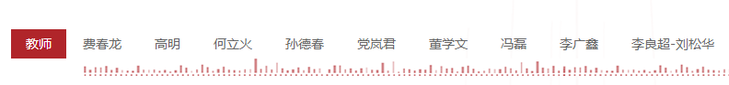

基于智慧教育平台的“双师型” 教学模式
线下
教师
67位教师MOOC
风格特色各有千秋
智能化个性化推荐
建立海量测试题库
实时考核自动批阅
激发学生学习兴趣
全学习流程跟踪
个性化学习报告
教师个性化辅导
教师授课
分析教师特征
线上选师推荐
建立海量题库
积分进阶、过程考核
研讨式学习
以学定教，个性化辅导
双师型
2
4
6
平台授课
1
3
5
7
学生行为特征
创新课堂教学
机器人智能答疑
学生能力画像
综合分析学生需求
学习行为多维特征
建立初始能力画像
重新定义教学大纲
线上线下课时分配
虚 / 实个性化学习
西电小C机器人
智能实时答疑
指导学习进程
数据综合可视分析
学生学习效果预测
形成班级分析报告
线上
AI助教

Slide 6
C语言程序设计
程序设计概述
数据对象与计算
基本程序控制结构
函数与模块化编程
数组与字符串
指针与动态存储管理
结构体与简单数据结构
8个实验
.
程序设计概述
数据对象与计算
基本程序控制结构
数组与字符串
函数与模块化编程
指针与动态存储管理
结构体与简单数据结构
新教学大纲
原教学大纲
全程教师讲授
最后统一上机
双师在线、重点讲授、即时评测
智慧平台
教师讲授

Slide 7
序号 | 课程内容 | 学时 | 教学方式
1 | 计算历史、现状、发展趋势与前沿技术概述 | 2 | 线上
2 | 计算机体系结构及其编码方式 | 4 | 讲授
3 | 计算机组成与软件系统 | 4 | 讲授
4 | 计算机应用 | 2 | 线上
5 | 计算机应用实践 | 2 | 上机
6 | 程序设计概述 | 2 | 线上
7 | 数据对象与计算 | 2 | 讲授
8 | 数据对象与计算 | 2 | 线上
9 | 实验一：开发环境、机试平台及基本程序结构 | 2 | 上机
10 | 实验二：基本数据类型和计算，格式化输入输出 | 2 | 上机
11 | 基本程序控制结构 | 4 | 讲授
12 | 习题课1 | 2 | 实践
13 | 实验三：程序流程控制 | 2 | （线上）上机
14 | 单元测试一 | 2 | （线上）上机
15 | 函数与模块化编程 | 4 | 讲授
16 | 变量的作用域与生命周期 | 2 | 线上
17 | 实验四：函数及其使用 | 2 | （线上）上机
18 | 数组与字符串 | 4 | 讲授
19 | 习题课2 | 2 | 实践
20 | 实验五：数组及其使用 | 4 | 上机
21 | 指针与动态存储管理 | 4 | 讲授
22 | 动态存储管理函数及应用 | 2 | 线上
23 | 结构体与复杂数据表示 | 2 | 讲授
24 | 实验六：结构体及其应用 | 2 | 上机
25 | 单元测试二 | 2 | （线上）上机
线上学习：12学时
线上实验：8学时
线上测试：
8学时

Slide 8
01
集成了用户行为采集、智能题库、@-机器人、用户行为分析、大数据分析、智能推荐子系统
知识点粒度
视频学习模块
在线考试自动智能评判模块
02
在获取用户行为记录与试题测评信息的基础上通过数据筛选与分析总结个人知识掌握情况
@-机器人智
能问答模块
03
全面采集过程数据，形成知识图谱，辅助学生学涯规划
教师：苗启广、宋建锋、权义宁、万波、戚玉涛
研究生15+
https://cvnis.xidian.edu.cn 部署于校内平台
https://www.cvnis.net:8443 部署于阿里云平台

Slide 9
系统主要功能模块
该系统包含视频学习、在线考试、闯关答题、智能问答、我的学习五大模块，功能包含视频的搜索、浏览；在线考试、实时打分；知识点巩固、闯关积分板；知识点答疑、知识结构图谱、个人信息分析与汇总。

Slide 10
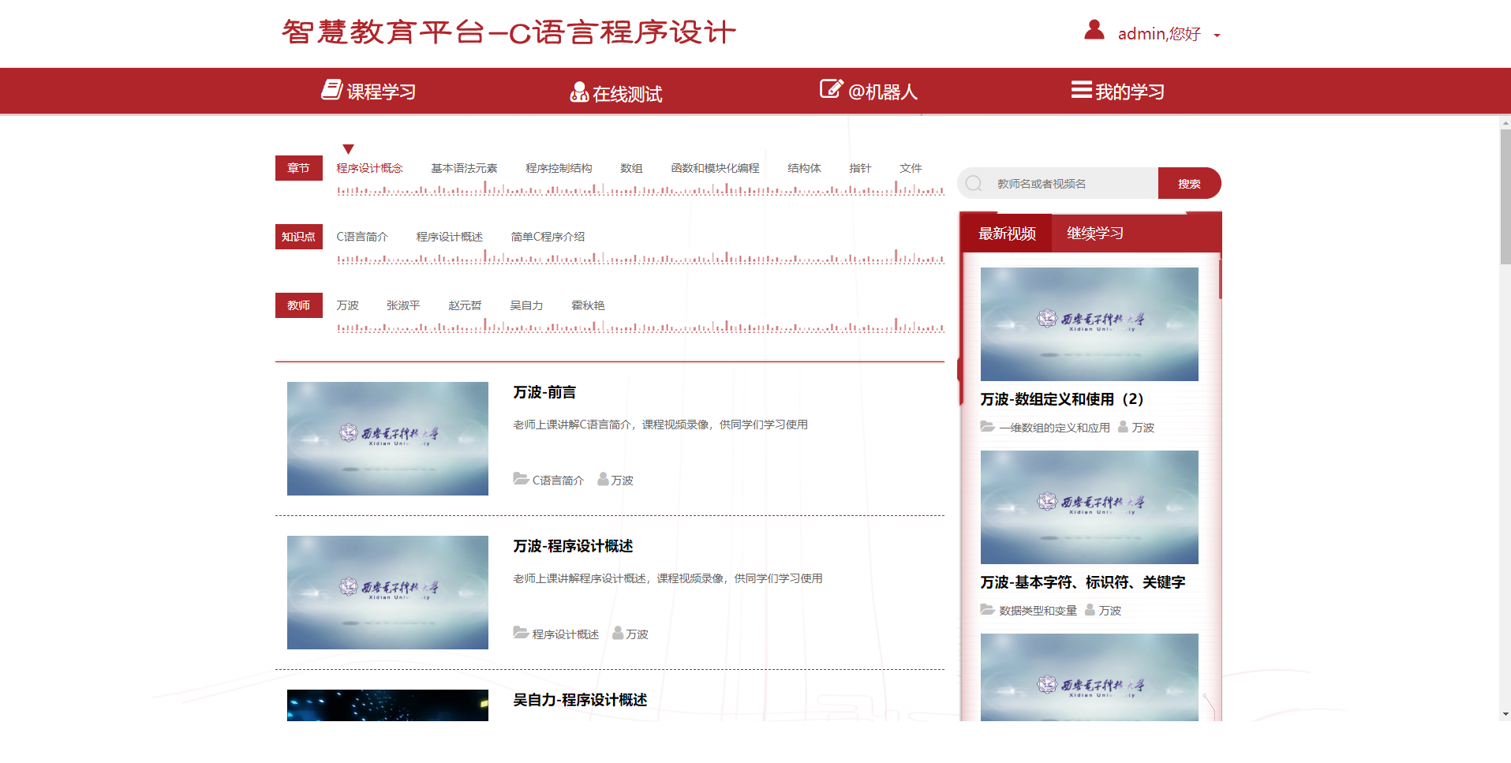
（1）知识点粒度视频学习模块
主要功能
包含筛选功能，视频浏览记录功能，视频搜索功能。学生可以根据自己的喜好或者课程在网站搜索相关视频，系统会记录学生学习足迹，以便在下次登录后能够继续学习；智能推荐教师。

Slide 11
（1）知识点粒度视频学习模块
主要功能
筛选功能
包含
视频浏览记录功能
视频搜索功能
学生可以根据自己的喜好或者课程在网站搜索相关视频，系统会记录学生学习足迹，以便在下次登录后能够继续学习；智能推荐教师。

Slide 12
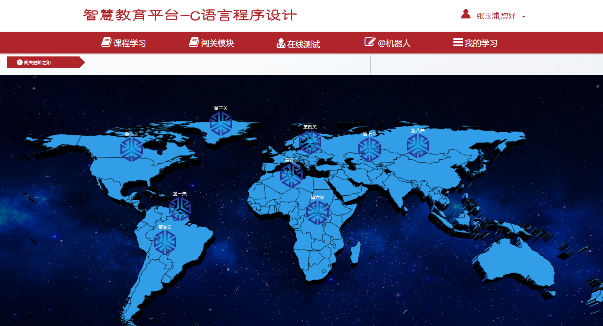
（2）闯关答题模块
主要功能
以C语言相关知识点为内容，各个关卡对应不同难度的知识点及题目，难度逐步提升。激发学生学习兴趣的同时，帮助学生强化重要知识点。

Slide 13
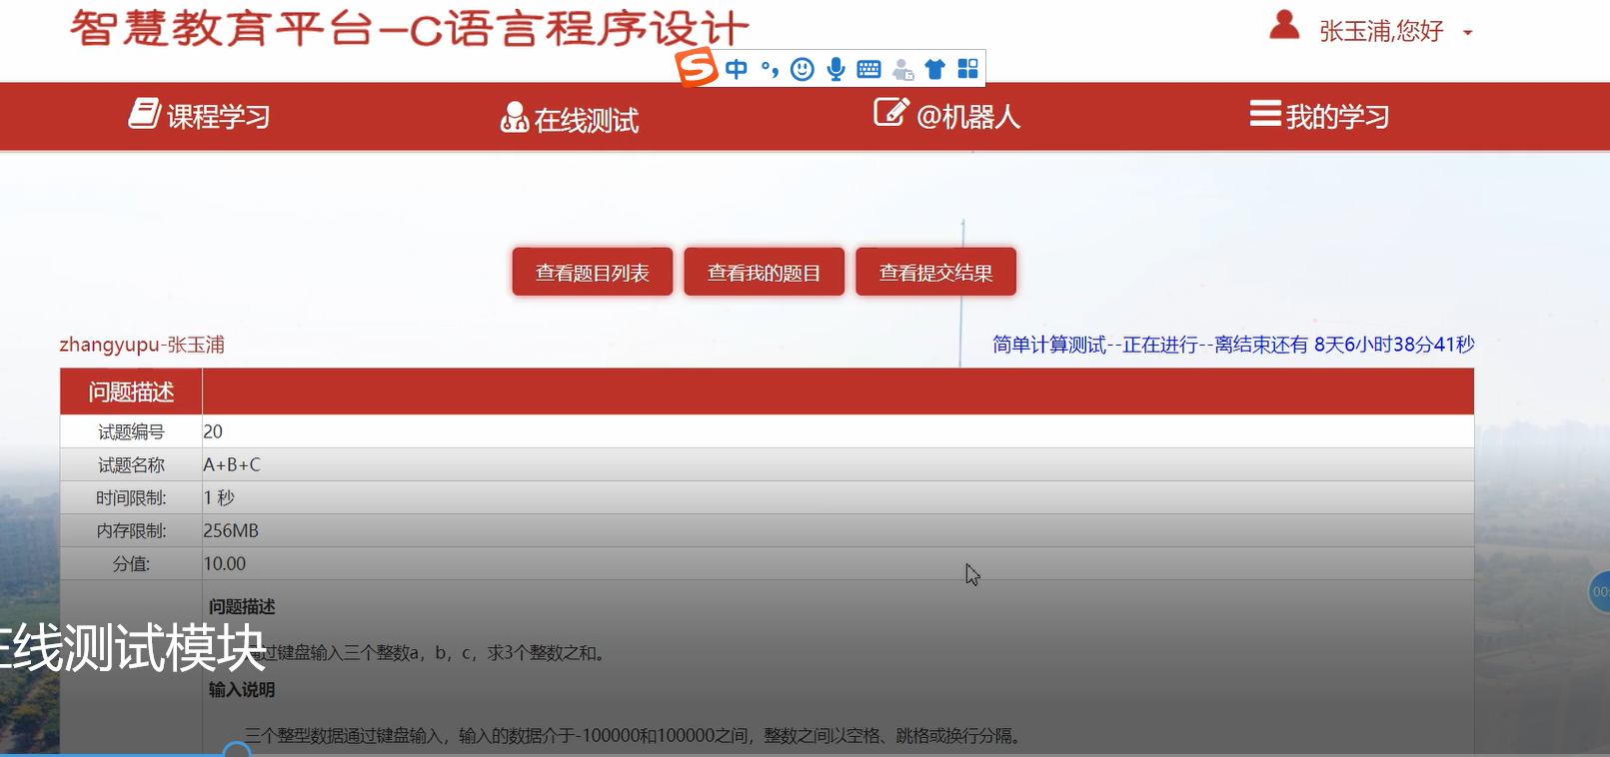
（3）在线测试模块
主要功能
考试模块
包含章节测评模块与综合考试模块，学生可随时通过“学习小测”链接进行测评，后台云服务器自动智能判卷，实时返回得分信息，学生可以根据考核结果和评价，明确自己的学习情况，从而指导学习进程。
自动智能判卷
实时得分信息
记录错误信息
统计错题数量
数据分析支持
同时，学生可以按照要求时间参加老师组织的考试，后台云服务器能够根据学生编写的代码结果实时给出得分信息，并记录在案，为大数据分析提供有力的数据支持。

Slide 14
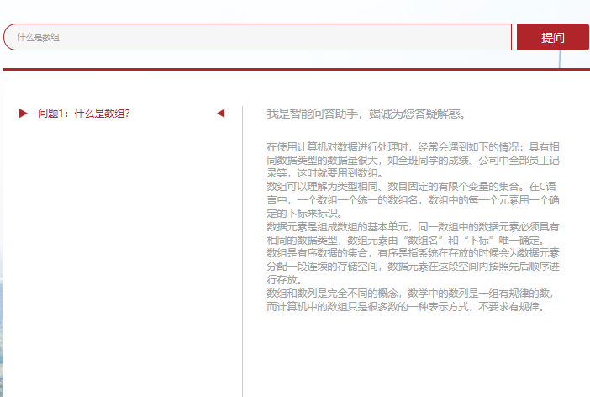
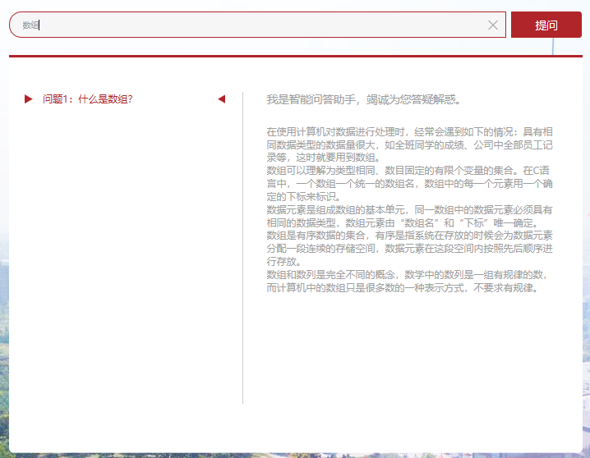
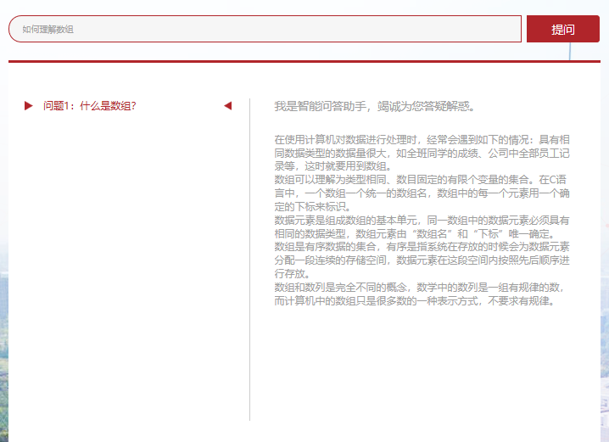
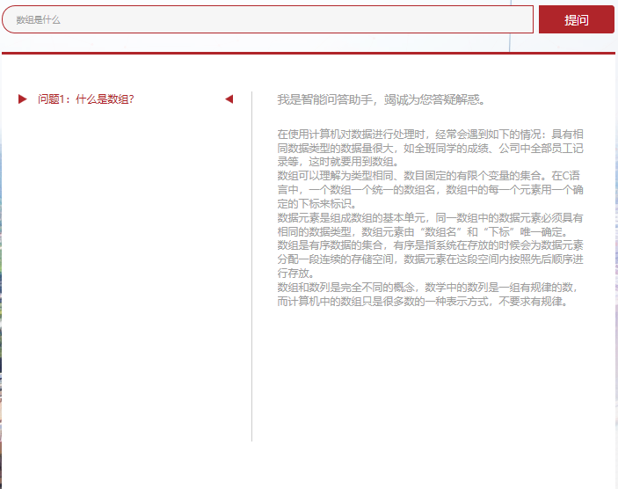
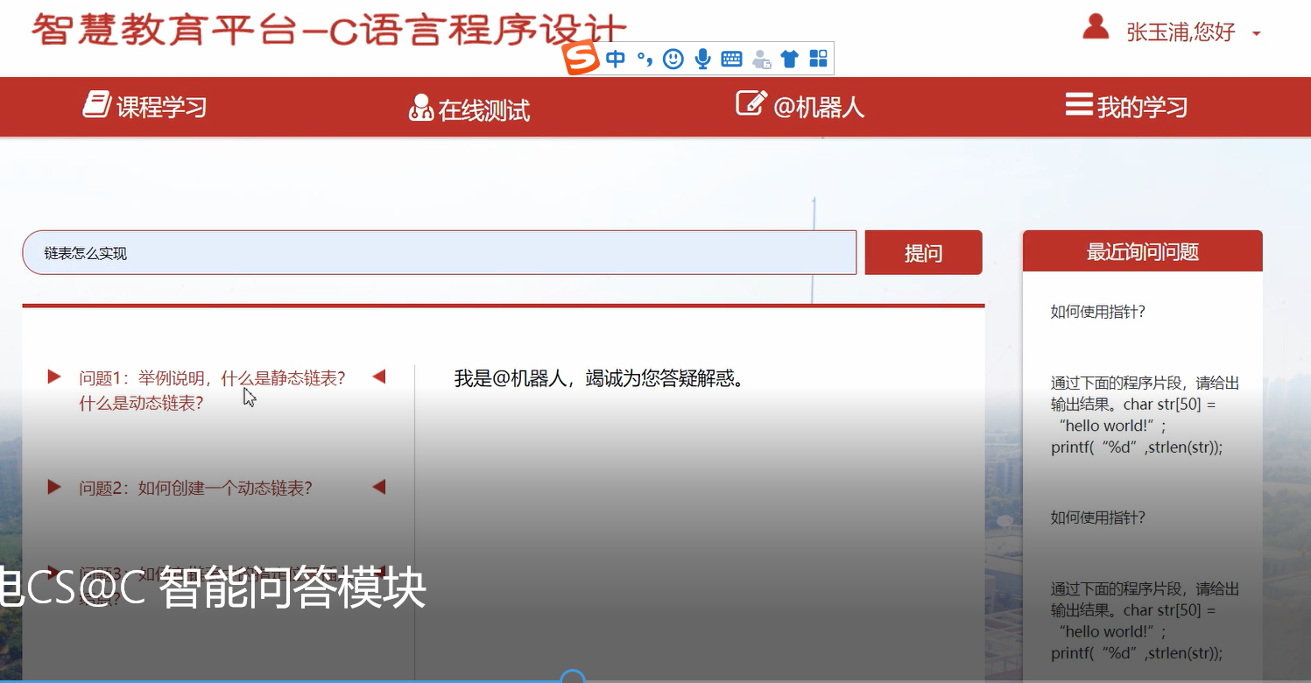
（4）西电CS@C 智能问答模块
智能问答
对不同问法的相同问题，能辨别相同语义，准确命中正确问答对。

Slide 15
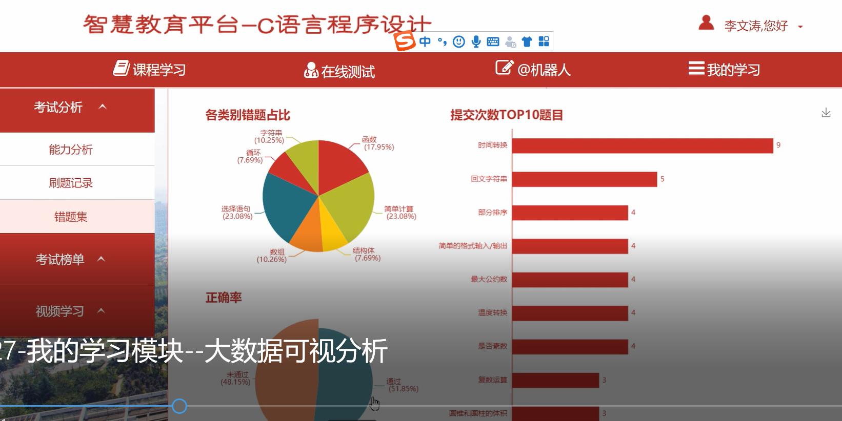
（5）我的学习模块--大数据可视分析
主要功能
可通过在视图上缩放或拖动下方时间轴进行时间的选择，
从而反映不同时间段内的考试情况
通过对在线考试结果与视频学习的深度挖掘，从考试分析、考试榜单和我的学习三方面对学生的知识点掌握、整体水平和学习记录进行多角度智能可视分析，为学生提供个性化的学习分析

Slide 16

面向计算机类专业课的智慧教育平台
杨校长在中国经济大讲堂对于未来的教育的介绍中，专门介绍了C语言程序设计智慧教育平台的情况。

Slide 17
西安市大数据与视觉智能重点实验室
02
智慧教育平台
数据组成
PART
Data composition of intelligent education platform

Slide 18
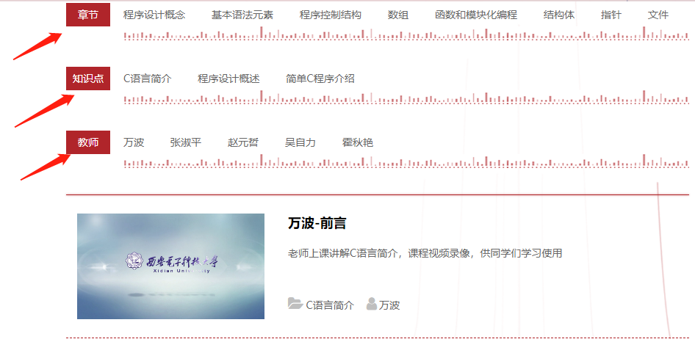
智慧教育平台数据组成
课程学习
教 师 视 频：万波、张淑平、赵元哲、吴自力、霍秋燕；
章节知识点：程序设计概论、基本语法元素、程序控制结构、数组、函数和模块化编程、结构体、指针、文件；

Slide 19
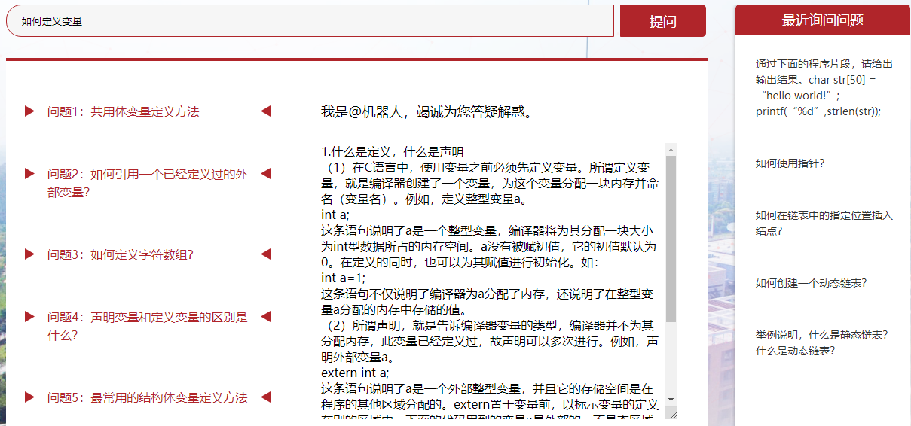
智慧教育平台数据组成
@机器人
由C语言三百问和问题采集模块共同构成西电CS@C机器人知识库

Slide 20
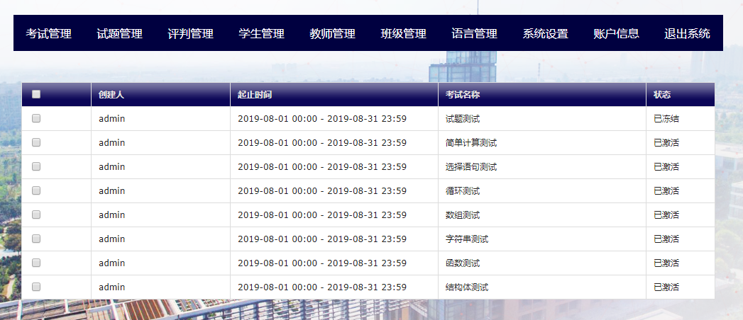
智慧教育平台数据组成
在线测试
在线测试根据视频章节和难易程度共分为7个测试，简单计算测试、选择语句测试、循环测试、
数组测试、字符串测试、函数测试、结构体测试。共有130道题，其中一半为闯关题目一半为平时练习题题目。

Slide 21
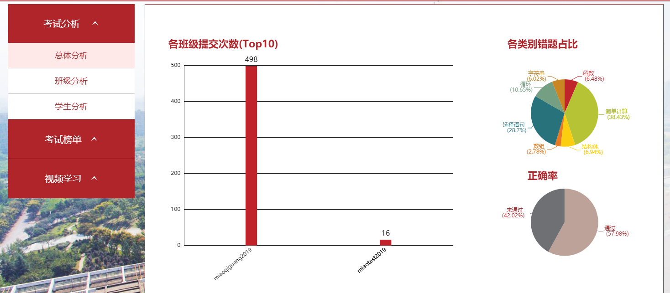
智慧教育平台数据组成
我的学习
根据学生在课程学习、在线测试与西电CS@C机器人学习所产生数据进行分析

Slide 22
西安市大数据与视觉智能重点实验室
03
智慧教育平台
试用情况
PART
Use of Intelligent education platform in summer vacation

Slide 23
（1）智慧教育平台暑期测试人员组成
学生名单
姓名 | 性别 | 出生年月日 | 专业
黎傲东 | 男 | 2001.10.23 | 数据科学与大数据技术
许森延 | 男 | 2001.9.30 | 软件工程
樊天源 | 男 | 2001.7.2 | 计算机大类
赵鑫淼 | 女 | 2001.5.26 | 计算机科学与技术
靳松 | 男 | 2000.9.29 | 软件工程
张力云 | 男 | 2001.5.5 | 电子信息工程
唐博文 | 男 | 2002.4.14 | 管理科学与工程类
周璐莹 | 女 | 2001.6.14 | 人工智能
凌少鹏 | 男 | 2001.5.13 | 人工智能
史航 | 男 | 2002.3.5 | 软件工程
严海彰 | 男 | 2001.1.30 | 软件工程
闫浩霖 | 男 | 2001.1.4 | 人工智能
郑亦韬 | 男 | 2002.8.26 | 软件工程
刘依诺 | 男 | 2001.8.2 | 智能科学与技术
李昱坤 | 男 | 2001.8.16 | 人工智能
王昊 | 男 | 2001.4.5 | 电子信息工程
李文涛 | 男 | 2001.7.14 | 软件工程
崔又天 | 男 | 2000.11.1 | 计算机科学与技术
马媛 | 女 | 2000.12.28 | 通信工程
张煦洋 | 男 | 2001.6.13 | 计算机科学与技术
兰文博 | 男 | 2000.6.27 | 计算机科学与技术
邓嘉鹏 | 男 | 2001.8.12 | 通信工程
蔡子睿 | 男 | 2001.4.30 | 软件工程

Slide 24
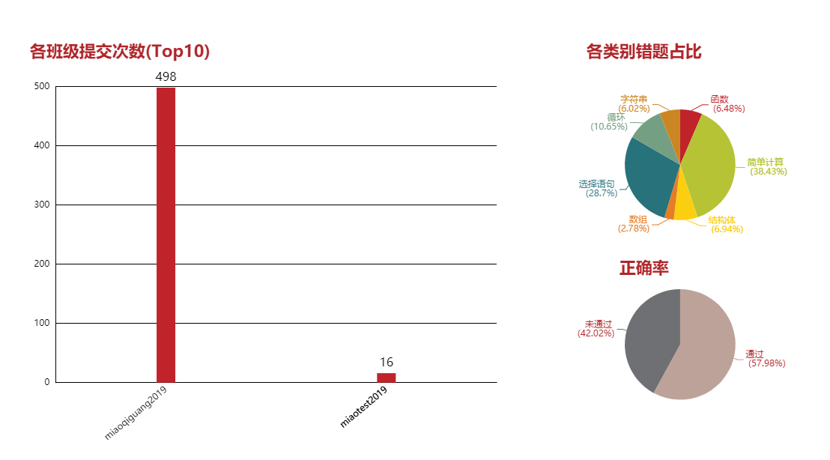
（2）智慧教育平台暑期测试总体分析
总体分析
8月10日至8月22日 23名测试学生共提交498次题目
平均22次/人，总体正确率为57.98%
各类别错题占比分别为：
简单计算：38.43%选择语句：28.7%
循环：10.65%
结构体：6.94%
函数：6.48%
字符串：6.02%
数组：2.78%
从测评结果来看，简单计算、选择语句和循环三种类别的错题数和占总数的近八成
。对于刚接触C语言的学生，这三种类别的题目难度相对较小，一般作为入门的选择
，因此错题占比也相对较高。

Slide 25
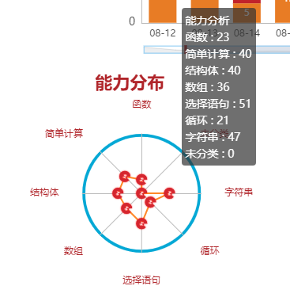
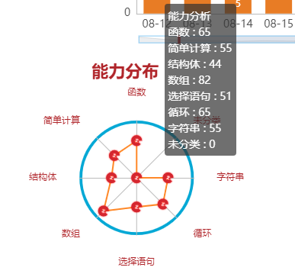
（2）智慧教育平台暑期测试总体分析
总体分析
如右表所示，8月22日各章节评估分数较8月10日均有提升（评估分数由难度系数与正确率加权而得），特别是对于简单计算、循环、数组三类难度较小的题目提升较为明显。
测试学生通过课程学习与在线测试，激发C语言学习兴趣的同时，各方面能力得到稳步提升。
 | 8月10日 | 8月22日
函数 | 23 | 65 | ↑
简单计算 | 40 | 55 | ↑
结构体 | 40 | 44 | ↑
数组 | 36 | 82 | ↑
选择语句 | 51 | 51
循环 | 21 | 65 | ↑
字符串 | 47 | 55 | ↑
8月10日
8月22日

Slide 26
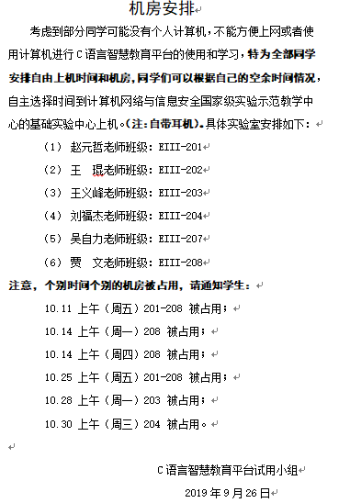
（3）智慧教育平台2019级试用情况
2019级学生试用情况
2019级预科班，91人
教师：苗启广，贾广
2. 2019级学生：6个班，523人
教师：赵元哲、王琨、贾文、
刘福杰、吴自力、王义峰
每个班2位研究生，建群负责线
上编程辅导

Slide 27
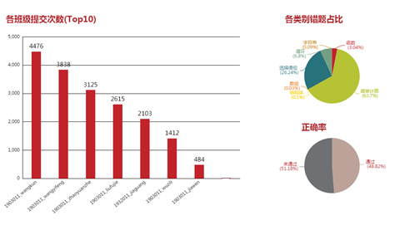
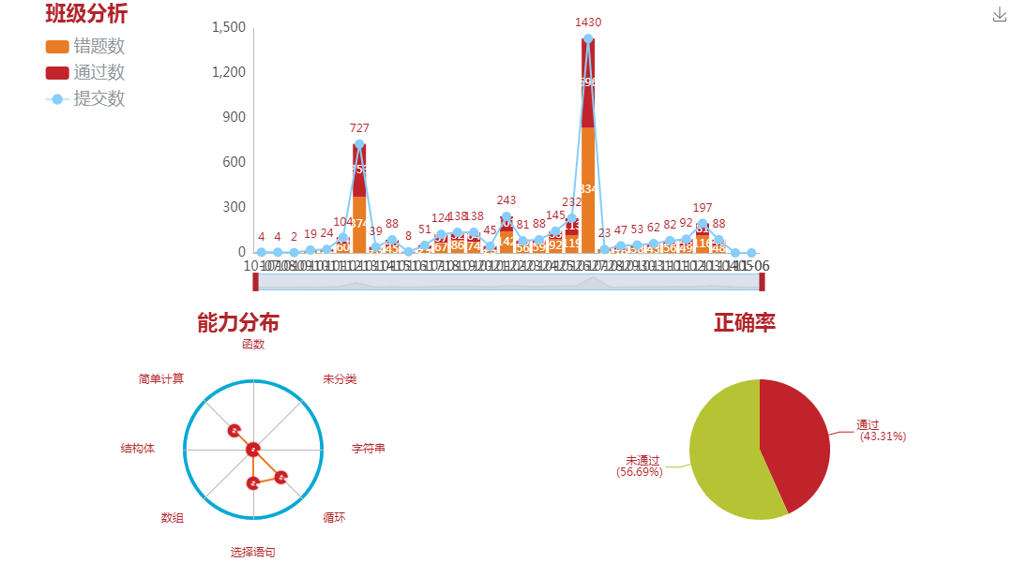
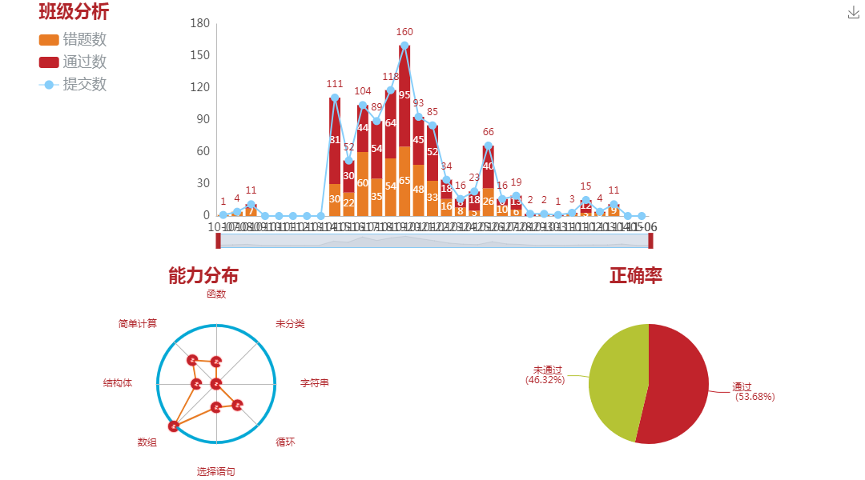
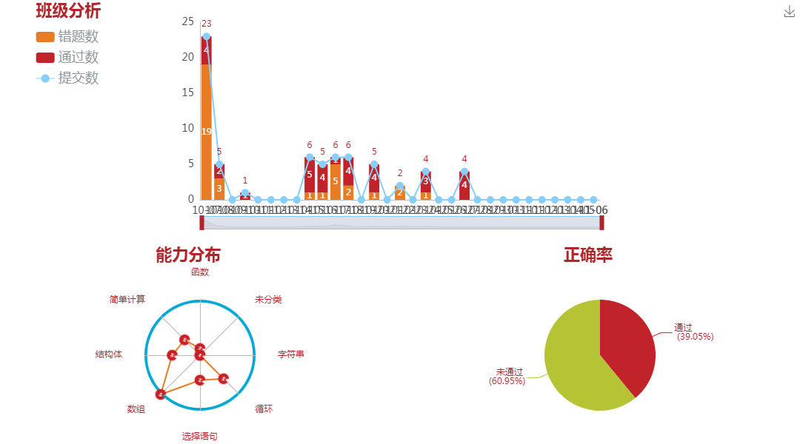
智慧教育平台第二阶段试用-计科院2019级本科生
2019级7个班学生试用情况 10月7日-11月6日
总体情况
A班-102人
B班-102人
C班-102人
Notes:
王琨：A班
吴自力：B
贾文：C

Slide 28
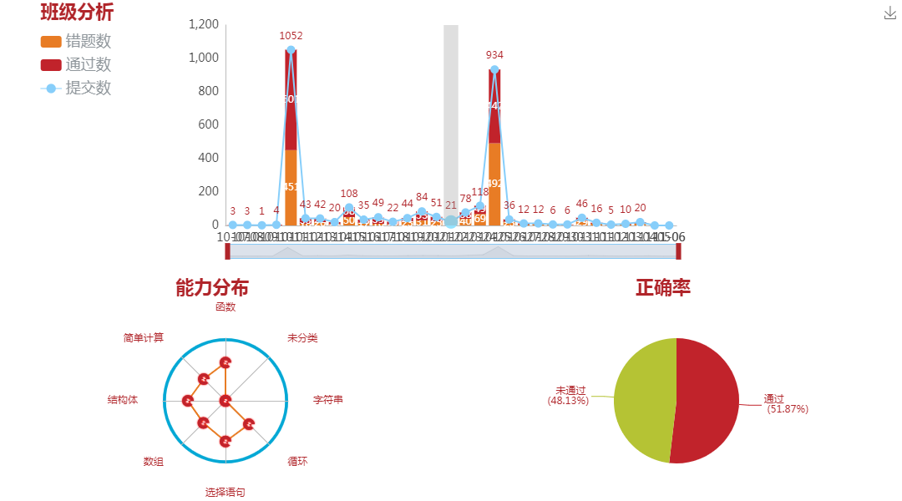
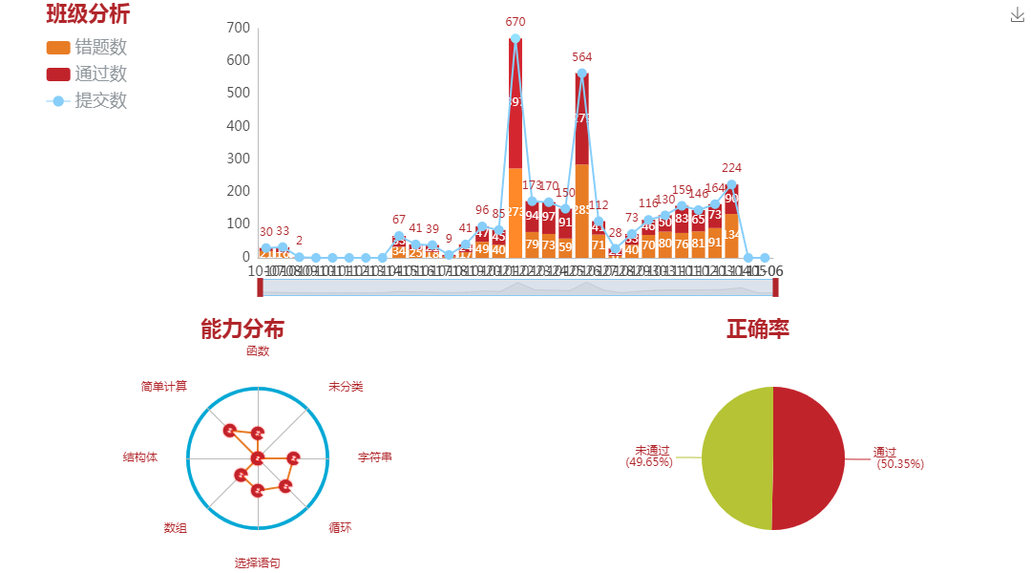
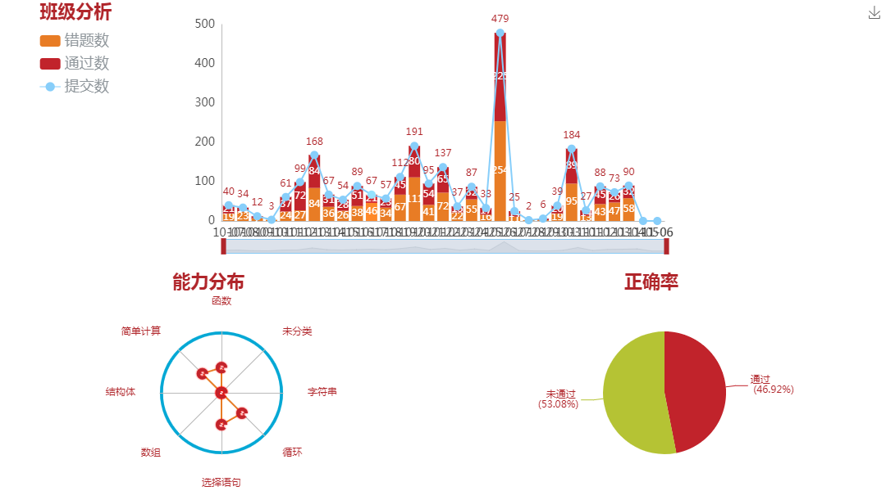
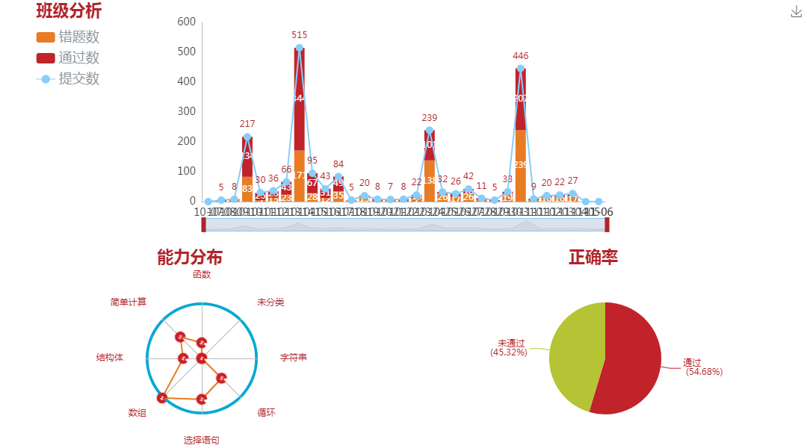
智慧教育平台第二阶段试用-计科院2019级本科生
2019级学生试用情况 10月7日-11月6日
D班-101人
E班-102人
F班-46人
G班-96人
Notes:
赵元哲：D班
王义峰：E班
刘福杰：F班
贾广：G班

Slide 29
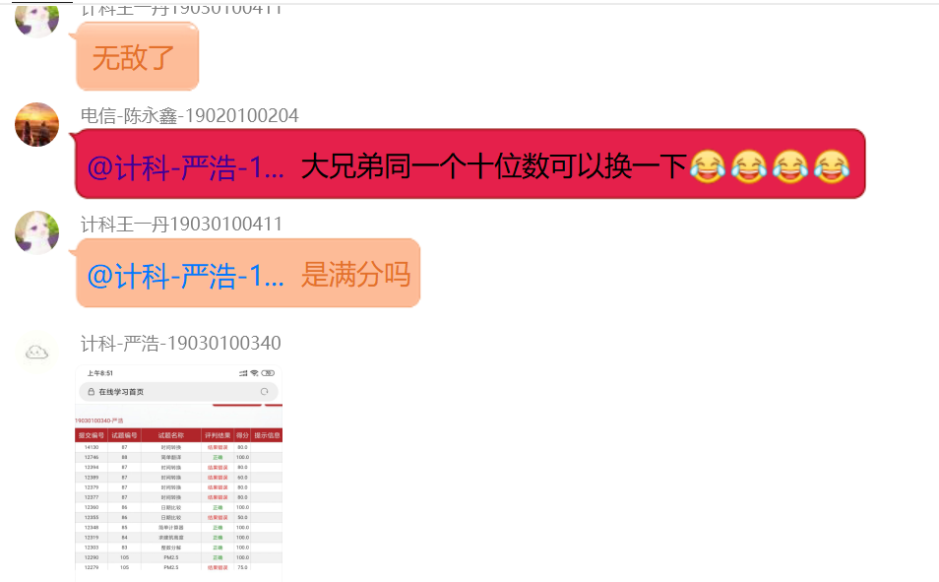
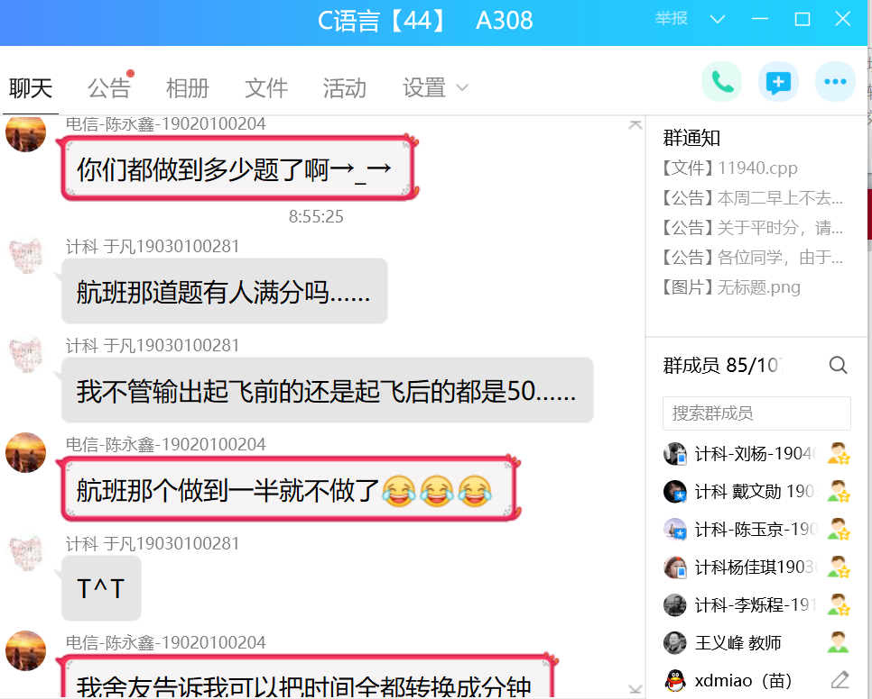
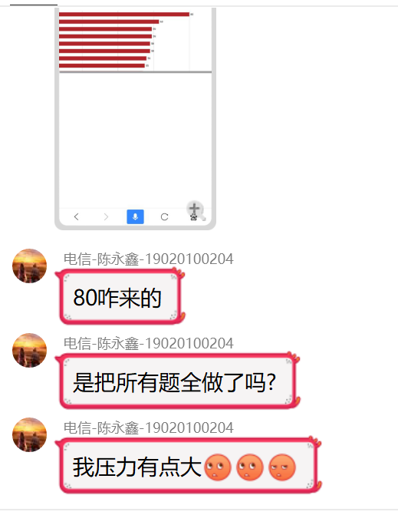
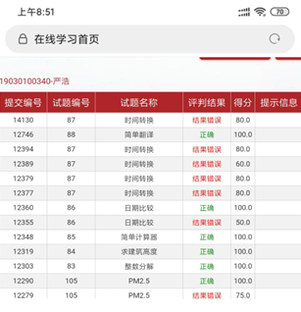
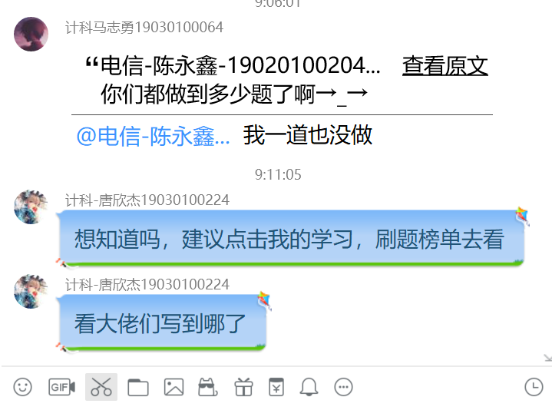
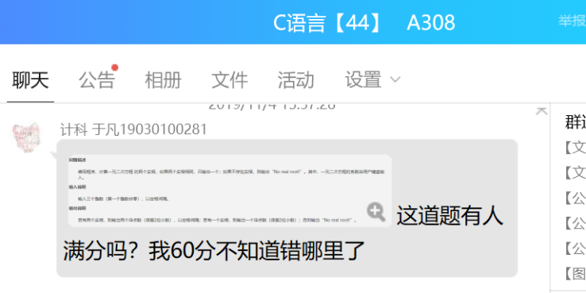
智慧教育平台及微助教第二阶段试用-线上学生交流反馈
有问题多交流！
同学们竞争激烈啊！

Slide 30
智慧平台使用总结
智慧平台使用情况
时间：2019年8月10日-2020年1月13日
运行时长：156天
总用户数：698人
总访问量：5381289次
峰值访问量：124次/秒
在线测试提交次数：55676次
视频观看次数：10577次
@机器人提问次数：1213次
.

Slide 31
西安市大数据与视觉智能重点实验室
04
智慧平台试点班成绩相关性分析
PART

Slide 32
（1）智慧平台试点班与普通班基本情况
智慧平台试点班与普通班基本情况
智慧平台试点班
教师姓名 | 班级人数
贾文 | 99
吴自力 | 99
王义峰 | 99
刘福杰 | 41
赵元哲 | 99
王琨 | 99
普通班
教师姓名 | 班级人数
万波 | 98
罗雪梅 | 100
姚勇 | 99
李瑞、李雁妮 | 98
董学文 | 23
李广鑫 | 100
刘丹华、牛毅 | 99
熊涛、曹向海 | 102
王勇 | 102
樊凯 | 100
党岚君 | 100
李申 | 46
考场1
考场2
选取的18个班级分为两个考场，一考场智慧平台试点班4个，普通班5个；二考场智慧平台试点班2个，普通班7个；同一考场机试题目相同，不同考场题目不同，但难度相似。

Slide 33
智慧平台试点班与普通班成绩比较
智慧平台试点班与同考场普通班平均分比较
智慧平台试点班机试平均分87.06，总成绩平均分90；同考场普通班机试平均分84.67，总成绩86.02；从机试平均分与总成绩平均分来看，智慧平台试点班均高于同考场普通班

Slide 34
智慧平台试点班与普通班成绩比较
智慧平台试点班与所有普通班平均分比较
全校共68个C语言教学班，将6个智慧平台试点班与其余62个普通班的机试成绩与总成绩进行统计。智慧平台试点班机试平均分87.06，总成绩平均分90；普通班机试平均分78.14，总成绩82.55；智慧平台试点班机试平均分较普通班高近9分、总成绩平均分高7.5分

Slide 35
智慧平台试点班与普通班成绩比较
智慧平台试点班与同考场普通班机试平均分比较
一考场智慧平台试点班平均分85.85，普通班平均分85.53；二考场智慧平台试点班平均分88.64，普通班平均分84.42；通过机试平均分的比较，可以看出智慧平台试点班在代码能力方面领先于普通班。

Slide 36
智慧平台试点班与普通班成绩比较
同考场机试各分数段人数分布比例
一考场智慧平台试点班与普通班的分布结构较为相似；在二考场中，智慧平台试点班80分以上的人数占80%，普通班的比例为72%，显示出智慧平台试点班高分多低分少的现象

Slide 37
智慧平台试点班与同考场普通班成绩比较
总成绩各分数段人数分布比例
从比例分布可以看出，智慧平台试点班与同考场普通班在60分-99分各分数段中的比例较为接近，但智慧平台试点班满分比例明显高于同考场普通班，占总人数的近四分之一，不及格比例也低于同考场普通班

Slide 38
智慧平台试点班与所有其他普通班成绩比较
总成绩各分数段人数分布比例
从比例分布可以看出，智慧平台试点班满分比例较所有普通班高出17%；90分以上人数比例高出21%；不及格比例低于普通班7%

Slide 39
智慧平台试点班成绩相关性分析
六个智慧平台试点班的期末成绩分布比较
Notes:
王琨：A
赵元哲：B班
王义峰：C班
刘福杰：D班
贾文：E
吴自力：F

Slide 40
智慧平台试点班成绩相关性分析
期末成绩、期中成绩、总积分相关性
期末成绩、只有测试积分相关性
左图: 期中成绩较低的同学，经过视频学习与测试训练之后，期末成绩有较大提高。
右图: 期末成绩与平时测试训练强度紧密相关。成绩低的测试强度低，高的测试强度相对较高。
Notes:
王琨：A
赵元哲：B班
王义峰：C班
刘福杰：D班
贾文：E
吴自力：F

Slide 41
智慧平台试点班成绩相关性分析
期末成绩、期中成绩、总积分相关性
期末成绩、只有测试积分相关性
左图:期中成绩较低的同学，经过视频学习与测试训练之后，期末成绩有较大提高。
右图:期末成绩与平时测试训练强度紧密相关。成绩低的测试强度低，成绩高的测试强度较高。
Notes:
王琨：A
赵元哲：B班
王义峰：C班
刘福杰：D班
贾文：E
吴自力：F

Slide 42
智慧平台试点班成绩相关性分析
期末成绩、期中成绩、总积分相关性
期末成绩、只有测试积分相关性
左图:期中成绩较低的同学，经过视频学习与测试训练之后，期末成绩有较大提高。
右图:期末成绩与平时测试训练强度紧密相关。成绩低的测试强度低，成绩高的测试强度较高。
Notes:
王琨：A
赵元哲：B班
王义峰：C班
刘福杰：D班
贾文：E
吴自力：F

Slide 43
智慧平台试点班成绩相关性分析
期末成绩、期中成绩、总积分相关性
期末成绩、只有测试积分相关性
左图：期中成绩较低的同学，经过视频学习与测试训练之后，期末成绩有较大提高。
右图：该班级测试强度较低，班级满分段学生明显较少。
Notes:
王琨：A
赵元哲：B班
王义峰：C班
刘福杰：D班
贾文：E
吴自力：F

Slide 44
智慧平台试点班成绩相关性分析
期末成绩、期中成绩、总积分相关性
期末成绩、只有测试积分相关性
左图：期末成绩基本与期中成绩持平，甚至略有降低，这些同学的平台学习强度明显不足。
右图：该班级测试强度较低，班级满分段学生明显较少，成绩高的测试强度相对较高。
Notes:
王琨：A
赵元哲：B班
王义峰：C班
刘福杰：D班
贾文：E
吴自力：F

Slide 45
智慧平台试点班成绩相关性分析
期末成绩、期中成绩、总积分相关性
期末成绩、只有测试积分相关性
该班级平台学习及测试强度明显不足，中等偏下的学生人数较多，不及格的人数也较多。
Notes:
王琨：A
赵元哲：B班
王义峰：C班
刘福杰：D班
贾文：E
吴自力：F

Slide 46
西安市大数据与视觉智能重点实验室
05
智慧平台使用总结
PART

Slide 47
智慧平台使用总结
成绩与平台学习呈一定的正相关关系
智慧平台试点班与普通班之间
智慧平台试点班之间
总成绩平均分较高
机试平均分较高
总成绩高分较多低分较少
机试高分较多低分较少
.
平台使用频繁的班级，高分及满分人数较多
平台使用不频繁的班级，低分段人数较多，高分段人数较少
经过平台训练，期中考的不好的同学，成绩有较大提高

Slide 48
智慧平台使用总结
精准教育
基于智慧平台与期末成绩呈现一定的正相关关系，对特定的学生可实施精准教育。
智慧平台积分非常低的同学，教师要重点辅导，加大线下学习力度。
智慧平台积分非常高的同学，鼓励积极参加竞赛，引导参与科研项目，提升自身能力。
.

Slide 49
智慧平台使用总结
精准教育
例如，A老师班级的史睿同学，是智慧平台精准教育的典型案例。

Slide 50
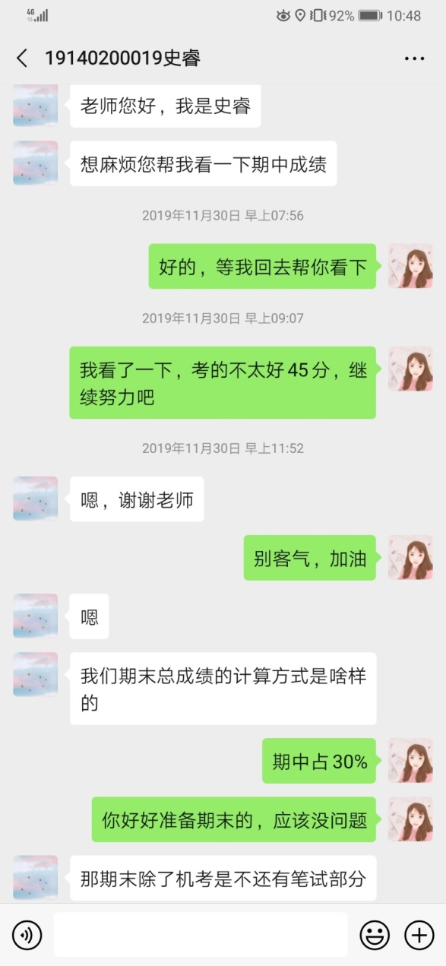
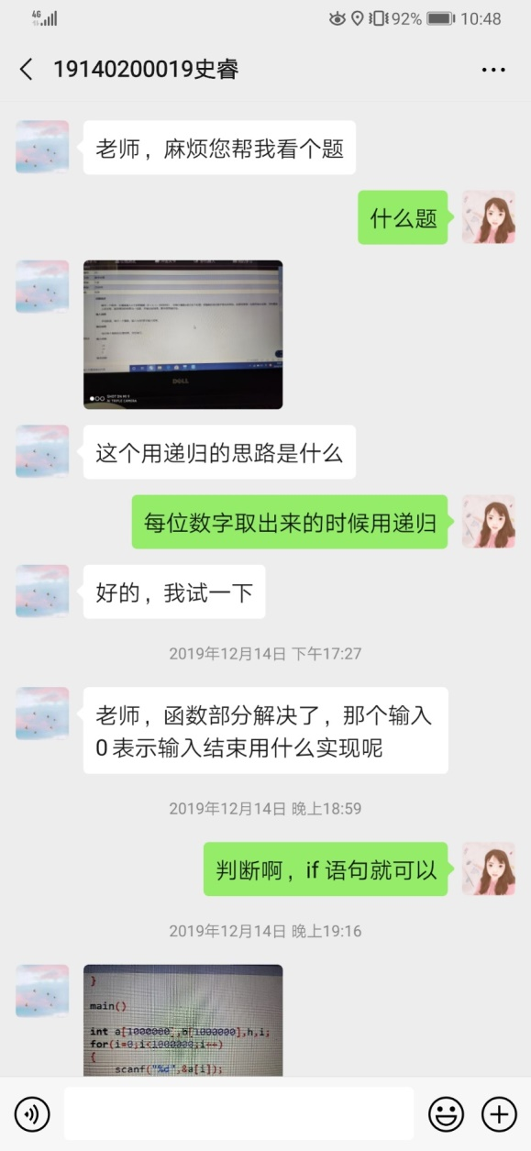
智慧平台使用总结
精准教育
例如，A老师班级的史睿同学，是智慧平台精准教育的典型案例。该同学期中成绩不好，经过智慧平台的学习和老师的悉心指导，期末成绩取得了高分。
史睿，男，学号19140200019，班级1914021
期中成绩：45， 期末成绩：98，
智慧平台测试积分：7165，视频积分：2100，总积分：9265

Slide 51
西安市大数据与视觉智能重点实验室
06
智慧教育平台
后续升级
PART
Intelligent education platform upgrade

Slide 52
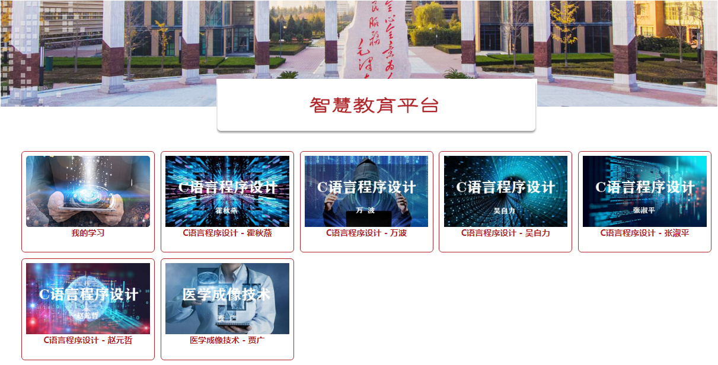
计算机类课程智慧教育平台

Slide 53
新增@机器人分析
支持学习记录搜索
通过对学生向@机器人提问记录的挖掘，提取出学生的学习难点并进行分析，更好地辅助教师的教学工作。
在教师端可通过输入学生的姓名或学号，对该学生的学习记录进行查询，使得教师可以更准确地了解学生的学习情况。

Slide 54
问题：非计算机类课程呢？
项目特色
交互式自动化编程测试环境
游戏闯关模式沉浸式学习方法
基于计算机视觉的学生学习行为分析
西电XX机器人辅助答疑
基于大数据可视化分析的
智能教学全流程评价体系
XX专业课微信小程序辅助教学
线上线下微助教互动教学

Slide 55
西安市大数据与视觉智能重点实验室
敬请批评指正！

